Slide 1
ДИПЛОМНЫЙ ПРОЕКТ
Программное средство поиска оптимального маршрута
Выполнил студент гр. СО 641
Таран Виталий Владимирович
Руководитель:
Лобатый Александр Александрович

Slide 2
Цель дипломного проекта:
Разработать программное средство для построение оптимального маршрута в условиях загрязнения окружающей среды
Задачи дипломного проекта:
Изучение алгоритмов построение маршрутов по графам точек
Разработать программное средство для построение маршрутов в условиях загрязнения окружающей среды
Изучение гигиенического норматива о загрязняющих химических веществах в воздухе

Slide 3
Предисловие
Оптимизация маршрута – задача, возникающая перед любыми организациями в самых различны отраслях, которые характеризуются наличием транспортной и/или логистической сети.
Задача нахождения оптимального маршрута которая впервые освещалась в 1832 году в книге «Коммивояжера».
Объемы обрабатываемой информации растут с каждым годом и работа в области оптимизации маршрутов становится все актуальнее.

Slide 4
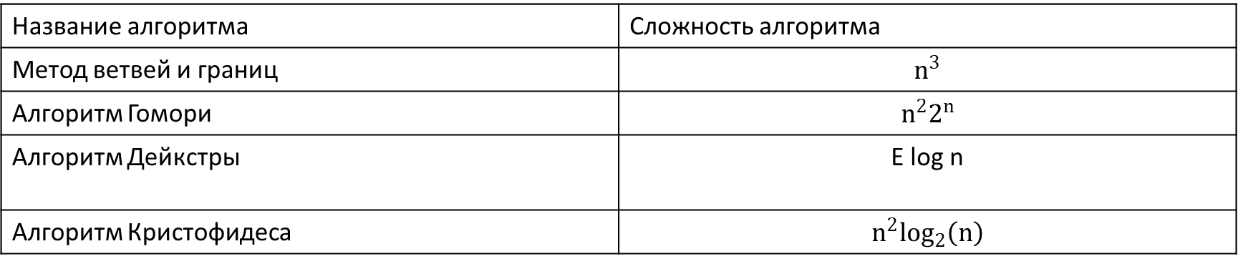
Сравнение алгоритмов построения пути
Название алгоритма | Сложность алгоритма
Метод ветвей и границ | $$n^{3}$$
Алгоритм Гомори | $$n^{2}2^{n}$$
Алгоритм Дейкстры | E log n
Алгоритм Кристофидеса | $$n^{2}\log_{2}\left(n\right)$$
Вывод: Для написания программы поиска оптимального маршрута в условиях загрязнения окружающей
среды был выбран Алгоритм Дейкстры. Так как он обладает относительной легковесностью и достаточно
прост в понимании и применении

Slide 5
Последовательность шагов алгоритма Дейкстры
Всем вершинам за исключением первой, присваивается вес равный бесконечности, а первой вершине 0;
Все вершины не выделены;
Первая вершина объявлена текущей;
Вес всех невыделенных вершин пересчитывается по формуле. Вес невыделенной вершины есть минимальное число старого веса данной вершины, суммы веса текущей вершины и веса ребра, соединяющего текущую вершину с невыделенной;
Среди невыделенных вершин ищется вершина с минимальным весом. Если таковая не найдена, то есть вес всех вершин равен бесконечности, то маршрут не существует. Следовательно, выход из цикла. Иначе текущей становится найденная вершина. Она же выделяется;
Если текущей вершиной является конечная, то путь найден и его вес есть вес конечной вершины;
Переход на шаг 4.

Slide 6
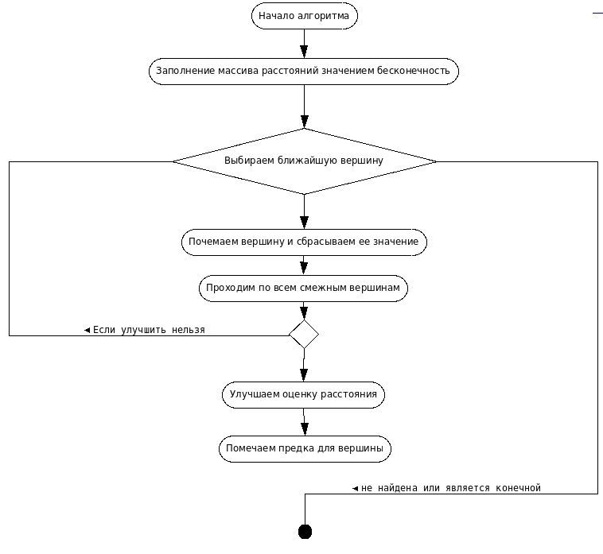
Блок схема работы алгоритма

Slide 7
Язык программирования
Java — сильно типизированный объектно-ориентированный язык программирования, разработанный компанией Sun Microsystems в последующем приобретённой компанией Oracle.
PostgreSQL-свободная объектно-реляционная система управления базами данных.
Сильными сторонами является:
поддержка БД практически неограниченного размера;
мощные и надёжные механизмы транзакций и репликации;
База данных

Slide 8
Использованные технологии
Maven
Spring
Hibernate
Freemarker
Log4j
Flyway
Junit
Mockito

Slide 9

Maven
Maven - технология, фреймворк разработанные с целью автоматизации сборки проектов на основе описания их структуры в файлах на языке POM (англ. Project Object Model), являющемся подмножеством XML
Обладает возможностью автономного запуска тестов, подготовки проекта разворачиванию на сервере.
Позволяет свободно управлять зависимостями проекта. Значительно упрощает портирование проекта, ввиду того, что все используемые библиотеки могут быть легко восстановлены из POM файла

Slide 10

Spring
Spring Framework (или коротко Spring) — универсальный фреймворк с открытым исходным кодом для Java-платформы
Данный фреймворк позволяет строить приложение которое соответствует паттернам high coupling и low cohesion. Благодаря тому, что спринг основан на паттерне dependency injection (inversion of control)

Slide 11




Hibernate – самая популярная реализация спецификации JPA, предназначенная для решения задач
объектно-реляционного отображения (ORM).
JUnit — библиотека для модульного тестирования программного обеспечения на языке Java.
Mockito – фреймворк с открытым исходным кодом разработанный для тестирования
приложений посредством создания заглушек определенных объектов.
Этот фреймворк позволяет тестировать слои приложения независимо друг от друга.
Flyway – инструмент с открытым исходным кодом необходимый для версионирования
базы данных. Что позволяет поддерживать необходимую версию базы данных.

Slide 12
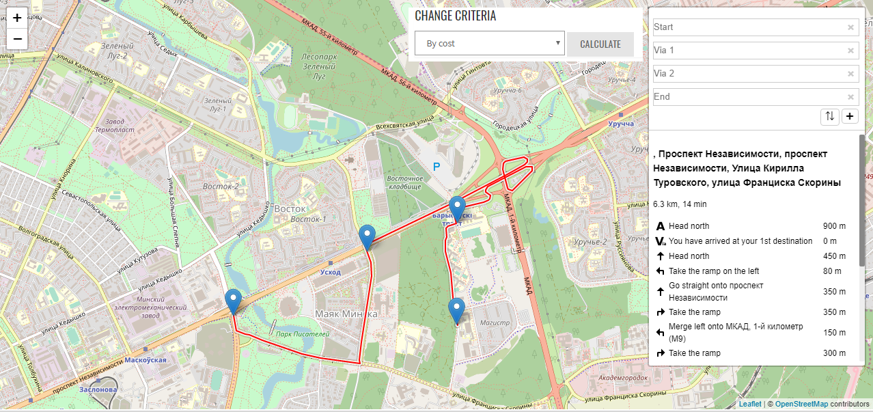
Пример построенного маршрута по критерию чистоты

Slide 13
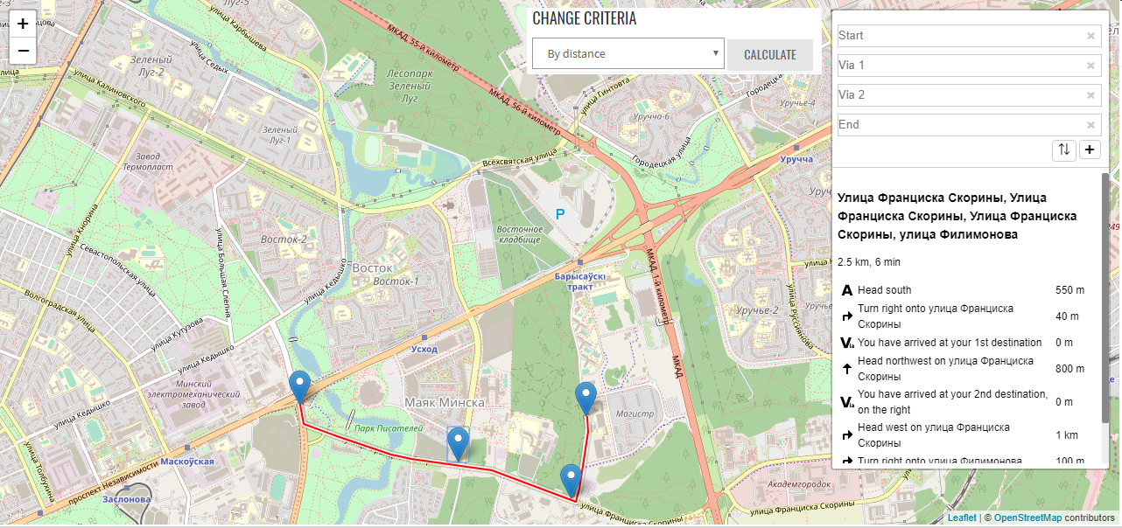
Пример построения маршрута по критерию расстояния

Slide 14
Технико-экономическое обоснование
Наименование статьи затрат | Условное обозначение | Значение, руб
Затраты на оплату труда | ЗОТ Зо Зд | 361.73 125,16 36,17
Отчисления в фонд социальной защиты населения | ОСН | 125,16
Отчисления в Белгосстрах | БГС | 2,17
Прочие прямые расходы | ПР | 72,35
Накладные расходы | НР | 361.73
Полная себестоимость | Сп | 971.59
Цена продукта | Цотп | 1457,39
Полная себестоимость приложения 971.59 руб. Цена разработанного программного продукта 1457,39 руб.
Разработанный программный продукт может составить конкуренцию среди уже представленных на рынке.
Разработка программного продукта является экономически обоснованной

Slide 15
Заключение:
В ходе дипломного проектирования все поставленные задачи были полностью выполнены. Было спроектировано и разработано программное средство для поиска оптимального маршрута.
Разработанное в ходе дипломного проекта программное средство позволяет администратору настроить систему сенсоров для последующего построения маршрутов.
Также разработанное программное средство позволяет построить маршрут из одной точки в другую по выбранным критериям (по критерию чистоты маршрута, по критерию длинны маршрута и по среднему значению)

